Slide 1
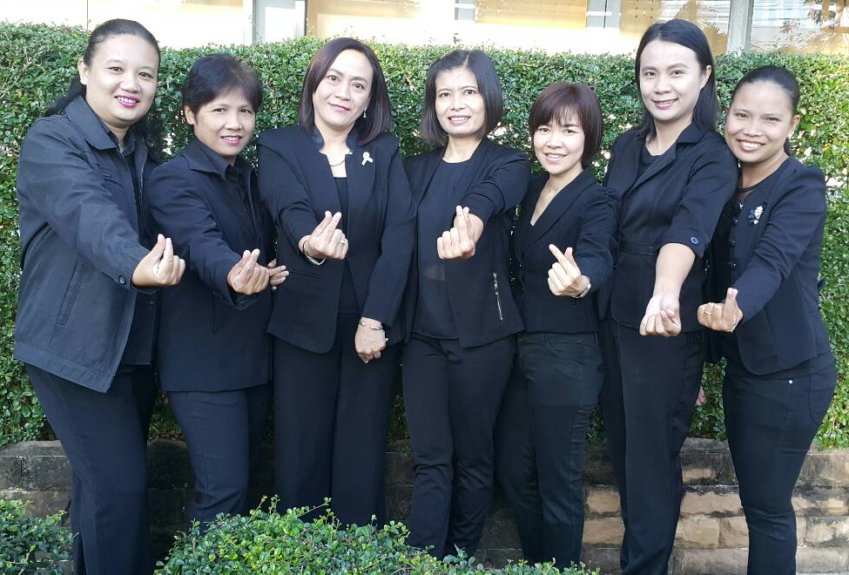
ยินดีต้อนรับผู้เข้าร่วมประชุม
ชี้แจงนโยบายและแนวทางการดำเนินงานสุขภาพจิต
ปีงบประมาณ 2561
วันพุธที่ 6 ธันวาคม 2560 เวลา 14.00 น. เป็นต้นไป
ณ ห้องประชุม 3 สสจ.อ่างทอง

Slide 2
ระเบียบวาระที่ 1
เรื่องที่ประธานแจ้งที่ประชุมทราบ

Slide 3
ระเบียบวาระที่ 2
รับรองรายงานการประชุม

Slide 4
ระเบียบวาระที่ 3
เรื่องเสนอเพื่อทราบ

Slide 5
3.1 สถานการณ์ผู้ป่วยจิตเวช จังหวัดอ่างทอง(โรคซึมเศร้า โรคจิต ฆ่าตัวตาย)
3.1.1 การเข้าถึงบริการผู้ป่วยโรคซึมเศร้า
ตารางที่ 1 ร้อยละผู้ป่วยโรคซึมเศร้าเข้าถึงบริการ (ไม่น้อยกว่าร้อยละ 43)
แยกรายอำเภอ จังหวัดอ่างทอง ปีงบประมาณ 2560
อำเภอ | ประชากรอายุ 15 ปีขึ้นไป | คาดประมาณการความชุก | จำนวน ผู้ป่วยโรคซึมเศร้า เข้าถึงบริการ | อัตราผู้ป่วยโรคซึมเศร้า เข้าถึงบริการ
เมือง | 46370 | 1113 | 854 | 76.7
วิเศษชัยชาญ | 56869 | 1365 | 685 | 50.2
โพธิ์ทอง | 45926 | 1102 | 1072 | 97.3
ป่าโมก | 24218 | 581 | 1121 | 192.9
แสวงหา | 29166 | 700 | 754 | 107.7
ไชโย | 19434 | 466 | 1074 | 230.5
สามโก้ | 15977 | 383 | 237 | 61.9
รวม | 237960 | 5710 | 5797 | 101.5
แหล่งที่มา : โปรแกรมการเข้าถึงบริการโรคซึมเศร้า รพ.พระศรีมหาโพธิ์ ณ วันที่ 30 กันยายน 2560

Slide 6
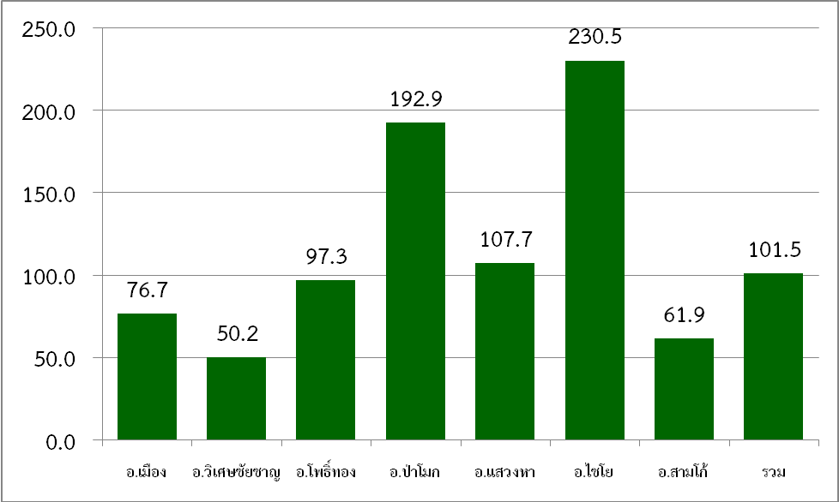
แผนภูมิที่ 1 ร้อยละผู้ป่วยโรคซึมเศร้าเข้าถึงบริการ (ไม่น้อยกว่าร้อยละ 43)
แยกรายอำเภอ จังหวัดอ่างทอง ปีงบประมาณ 2560
ค่าเป้าหมาย >ร้อยละ43

Slide 7
3.1.2 การเข้าถึงบริการผู้ป่วยโรคจิต
ตารางที่ 2 ร้อยละผู้ป่วยโรคจิตเข้าถึงบริการ (ไม่น้อยกว่าร้อยละ 65)
แยกรายอำเภอ จังหวัดอ่างทอง ปีงบประมาณ 2560
อำเภอ | ประชากรอายุ 15 ปีขึ้นไป | คาดประมาณการความชุก | จำนวนผู้ป่วย โรคจิตเข้าถึงบริการ | อัตราการเข้าถึงบริการผู้ป่วยโรคจิต
เมือง | 46370 | 371 | 418 | 112.7
วิเศษชัยชาญ | 56869 | 455 | 176 | 38.7
โพธิ์ทอง | 45926 | 367 | 162 | 44.1
ป่าโมก | 24218 | 194 | 95 | 49.0
แสวงหา | 29166 | 233 | 119 | 51.0
ไชโย | 19434 | 155 | 157 | 101.0
สามโก้ | 15977 | 128 | 32 | 25.0
รวม | 237960 | 1,904 | 1159 | 60.9
แหล่งที่มา :data center สสจ.อ่างทอง ณ วันที่ 30 กันยายน 2560

Slide 8
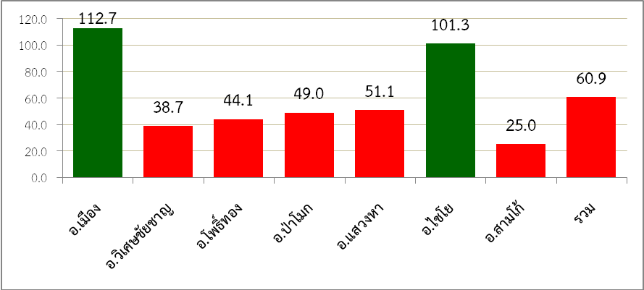
แผนภูมิที่ 2 ร้อยละผู้ป่วยโรคจิตเข้าถึงบริการ (ไม่น้อยกว่าร้อยละ 65)
แยกรายอำเภอ จังหวัดอ่างทอง ปีงบประมาณ 2560

Slide 9
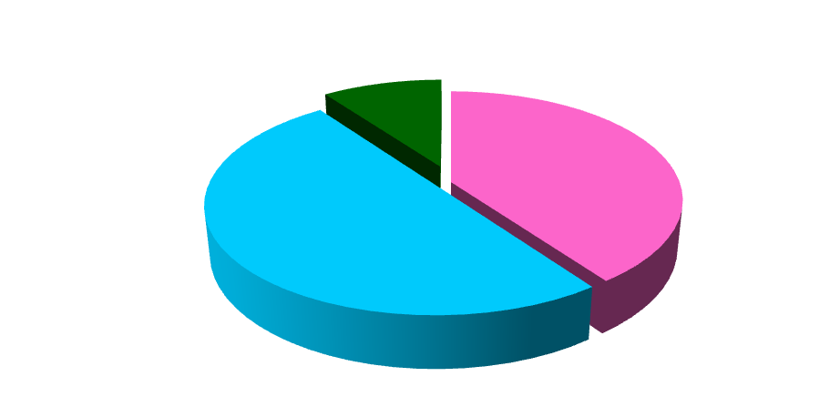
3.1.3 สถานการณ์การฆ่าตัวตายของคนจังหวัดอ่างทอง ปีงบประมาณ 2560
สาเหตุการฆ่าตัวตาย
ไม่ทราบสาเหตุที่ชัดเจน จำนวน 2 คน
ร้อยละ 10
ปัญหาด้านสุขภาพ สุขภาพจิต ซึมเศร้า โรคเรื้อรัง
จำนวน 10 คน
- โรคจิต / ซึมเศร้า 6 คน
- โรคเรื้อรัง DM/CA/HIV 3 คน
- ติดสุรา/ยาเสพติด 1 คน
ร้อยละ 40
ปัญหาความสัมพันธ์ของคน
ในครอบครัว/คใกล้ชิด
จำนวน 8 คน
ปัญหาความน้อยใจ ถูกดุด่า
ตำหนิ 3 คน
- ทะเลาะกับคนใกล้ชิด 4 คน
- ผิดหวังความรัก หึงหวง 1 คน
ร้อยละ 50

Slide 10
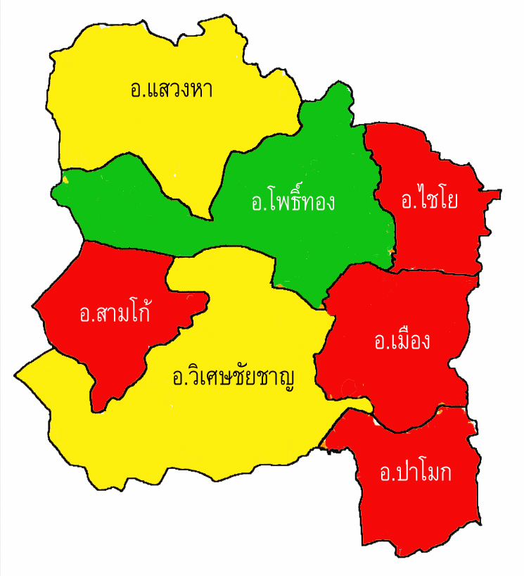
อัตราการฆ่าตัวตายแยกรายอำเภอ
อัตราการฆ่าตัวตายสำเร็จต่อแสนประชากร ≥ 6.3
อัตราการฆ่าตัวตายสำเร็จต่อแสนประชากร ≤ 6.3
อัตราการฆ่าตัวตายสำเร็จต่อแสนประชากร = 0
- ฆ่าตัวตายสำเร็จ 2.9
ต่อแสนประชากร
- พยายามทำร้ายตนเอง
จำนวน 37 คน
- ฆ่าตัวตายสำเร็จ 0 ต่อ
แสนประชากร
- พยายามทำร้ายตนเอง
จำนวน 16 คน
- ฆ่าตัวตายสำเร็จ 8.7 ต่อ
แสนประชากร
- พยายามทำร้ายตนเอง
จำนวน 9 คน
- ฆ่าตัวตายสำเร็จ 15.7
ต่อแสนประชากร
- พยายามทำร้ายตนเอง
จำนวน 9 คน
- ฆ่าตัวตายสำเร็จ 10.7
ต่อแสนประชากร
- พยายามทำร้ายตนเอง
จำนวน 47 คน
- ฆ่าตัวตายสำเร็จ 3.0
ต่อแสนประชากร
- พยายามทำร้ายตนเอง
จำนวน 60 คน
- ฆ่าตัวตายสำเร็จ 20.9
ต่อแสนประชากร
- พยายามทำร้ายตนเอง
จำนวน 24 คน

Slide 11
ตารางที่ 3 อัตราการฆ่าตัวตายสำเร็จไม่เกิน 6.3 ต่อประชากรแสนคน
จังหวัดอ่างทอง ปีงบประมาณ 2560
อำเภอ | ประชากรกลางปี | ปีงบประมาณ 60 (ตค.59-กย.60)
 |  | ผู้พยายามฆ่าตัวตาย (ราย) | ฆ่าตัวตายสำเร็จ(ราย) | อัตราการฆ่าตัวตายไม่เกิน 6.3 ต่อประชากรแสนคน
เมืองอ่างทอง | 56,099 | 47 | 6 | 10.7
วิเศษชัยชาญ | 66,287 | 60 | 2 | 3.0
โพธิ์ทอง | 53,839 | 16 | 0 | 0.0
ป่าโมก | 28,655 | 24 | 6 | 20.9
แสวงหา | 34,381 | 37 | 1 | 2.9
ไชโย | 22,922 | 9 | 2 | 8.7
สามโก้ | 19,066 | 9 | 3 | 15.7
รวม | 281,249 | 202 | 20 | 7.1
ข้อมูลผู้พยายามทำร้ายตนเอง X60-X84
ดึงจาก HDC สสจ.อ่างทอง
ข้อมูลฆ่าตัวตายสำเร็จ
จากโปรแกรมจิตเวชขอนแก่น +
การสอบถามข้อมูลพื้นที่

Slide 12
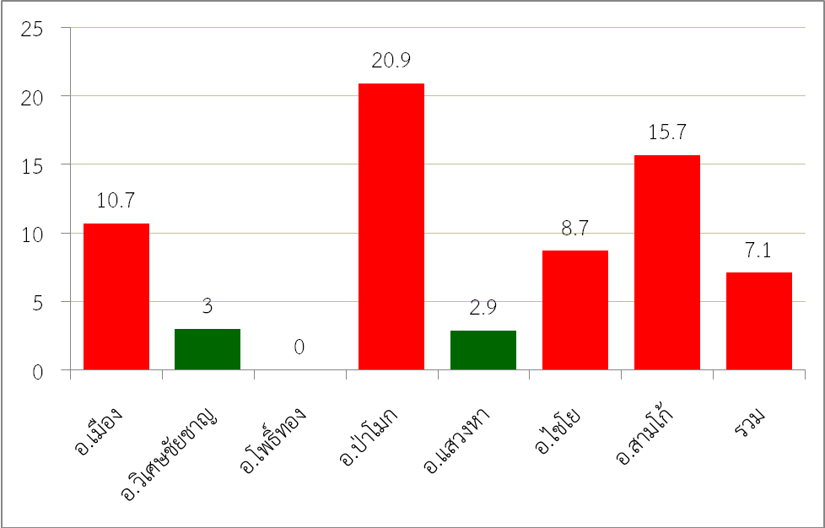
แผนภูมิที่ 3 อัตราการฆ่าตัวตายสำเร็จไม่เกิน 6.3 ต่อประชากรแสนคน
จังหวัดอ่างทอง ปีงบประมาณ 2560
ค่าเป้าหมายไม่เกิน 6.3 ต่อ ปชก.แสนคน

Slide 13
3.2 การทำบัตรเจ้าพนักงาน พรบ.สุขภาพจิต
กรมสุขภาพจิต ได้ดำเนินการขับเคลื่อนการบังคับใช้พระราชบัญญัติสุขภาพจิต พ.ศ.2551 ซึ่งบทบัญญัติสำคัญประการหนึ่งของพระราชบัญญัติสุขภาพจิต พ.ศ.2551 ได้กำหนดให้พนักงานเจ้าหน้าที่มีอำนาจในการเข้าไปนำบุคคลซึ่งมีพฤติการณ์อันน่าเชื่อว่ามีลักษณะที่มีภาวะอันตราย และจำเป็นต้องได้รับการบำบัดรักษาไปรับการบำบัดรักษาในสถานพยาบาลของรัฐ และในการปฏิบัติหน้าที่ดังกล่าวพนักงานเจ้าหน้าที่ต้องแสดงบัตรประจำตัวต่อบุคคลที่เกี่ยวข้อง

Slide 14
สำนักงานสาธารณสุขจังหวัดอ่างทอง ขอความร่วมมือให้ผู้ปฏิบัติงานสุขภาพจิตที่ยังไม่มีบัตรประจำตัวพนักงานเจ้าหน้าที่ จัดทำบัตรประจำตัวพนักงานเจ้าหน้าที่ตามพระราชบัญญัติสุขภาพจิต พ.ศ.๒๕๕๑ โดยผู้ขอมีบัตรต้องดำรงตำแหน่งระดับปฏิบัติการขึ้นไป ทั้งนี้สามารถสมัครในเว็บไซต์ http://www.omhc.dmh.go.th/members และพิมพ์ใบคำขอมีบัตรฯจากหน้าเว็บไซด์นั้น พร้อมทั้งติดรูปถ่าย 1 รูปและแนบมาอีก 1 รูป เพื่อติดบัตรฯ (รวม 2 รูป) และรวบรวมเอกสารหลักฐาน พร้อมส่งแบบสรุปรายชื่อผู้ขอต่อ/ขอมีบัตรพนักงานเจ้าหน้าที่ ส่งให้สำนักงานสาธารณสุขจังหวัดอ่างทอง ภายในวันที่ 28 กุมภาพันธ์ 2561

Slide 15
จำนวนผู้จัดทำบัตร พรบ.สุขภาพจิต แยกรายอำเภอ (รายละเอียดตามภาคนวก 1)
ลำดับที่ | อำเภอ | จำนวนหน่วยบริการ (รพ.+รพ.สต.) ทั้งหมด | จำนวนหน่วยบริการที่มีบุคลากรขึ้นทะเบียนทำบัตรแล้ว | ยังไม่มี บัตร พรบ. | อยู่ระหว่าง การจัดทำ
1 | เมืองอ่างทอง | 14 | 1 |  | 3
2 | วิเศษชัยชาญ | 16 | 12 |  | 0
3 | โพธิ์ทอง | 18 | 10 |  | 0
4 | ป่าโมก | 11 | 8 |  | 4
5 | แสวงหา | 8 | 5 |  | 0
6 | ไชโย | 10 | 5 |  | 0
7 | สามโก้ | 6 | 7 |  | 0
รวม |  | 83 | 48 |  | 7

Slide 16
3.3 นโยบายการดำเนินงานสุขภาพจิต ปีงบประมาณ 2561
ตัวชี้วัดที่สำคัญ
 ร้อยละผู้ป่วยโรคซึมเศร้าเข้าถึงบริการ (ค่าเป้าหมายร้อยละ 58)
 ร้อยละผู้ป่วยโรคจิตเภท (F20.0 – F 20.9) เข้าถึงบริการ
(ค่าเป้าหมายร้อยละ 70)
 อัตราการฆ่าตัวตายสำเร็จไม่เกิน 6.3 ต่อแสนประชากร
 ร้อยละของผู้พยายามฆ่าตัวตายไม่กลับมาทำร้ายตัวเองซ้ำในระยะเวลา 1 ปี
(ค่าเป้าหมายร้อยละ 90)
 ร้อยละของผู้ป่วยโรคสมาธิสั้นเข้าถึงบริการ (ค่าเป้าหมายร้อยละ 9)

Slide 17
ระเบียบวาระที่ 4
เรื่องเพื่อพิจารณา

Slide 18
4.1 ระบบการเฝ้าระวังการฆ่าตัวตาย จ.อ่างทอง
☞ ปีงบประมาณ 2561 ให้ความสำคัญกับผู้พยายามฆ่าตัวตาย
☞ การรายงานการฆ่าตัวตายตามแบบรง.506s ขึ้นอยู่กับ
ความสมัครใจของแต่ละจังหวัด
☞ ตัวชี้วัด Health Outcome
อัตราการฆ่าตัวตายสำเร็จไม่เกิน 6.3 ต่อแสนประชากร
☞ ตัวชี้วัด Service Outcome
ร้อยละของผู้พยายามฆ่าตัวตายไม่กลับมาทำร้ายตัวเองซ้ำ
ในระยะเวลา 1 ปี (ร้อยละ 90)

Slide 19
ตัวชี้วัด ร้อยละของผู้พยายามฆ่าตัวตายไม่กลับมาทำร้าย
ตัวเองซ้ำในระยะเวลา 1 ปี (ร้อยละ 90)
สูตรคำนวณ
ผู้พยายามฆ่าตัวตายไม่กลับมาทำร้ายตัวเองซ้ำในระยะเวลา 1 ปี X100
ผู้พยายามฆ่าตัวตายที่เข้าถึงบริการ ปีงบประมาณ 2561
ผู้พยายามฆ่าตัวตายที่เข้าถึงบริการ หมายถึง คนที่ได้รับการวินิจฉัย
X60 – X84 ซึ่งดูจาก HDC สสจ.

Slide 20
จากสถิติผู้พยายามทำร้ายตนเองมักทำร้ายตนเองซ้ำและสำเร็จ 20-30 % หากได้รับการวินิจฉัยเป็นการพยายามฆ่าตัวตายรหัส X60-X84 และได้รับการดูแลติดตามพิเศษ จะสามารถลดอัตราการฆ่าตัวตายสำเร็จได้

Slide 21
ทั้งนี้โรงพยาบาลทุกแห่งต้องจัดระบบการค้นหาคัดกรอง Case ที่มารับบริการแต่ละแผนกภายในโรงพยาบาล
เมื่อพบ Case พยายามทำร้ายตนเองมาให้ลงรหัสวินิจฉัย X๖๐ – X๘๔ ในระบบ HOSXp พร้อมทั้งติดตามเยี่ยมบ้าน จำนวน ๓ - ๕ ครั้ง (1 สัปดาห์, 1 เดือน, 3 เดือน, 6 เดือน และ 12 เดือน) เพื่อป้องกันการทำร้ายตนเองซ้ำ

Slide 22
การจัดเก็บข้อมูลการฆ่าตัวตายสำเร็จ
มติในที่ประชุม……………………………………………………
…………………………………………………………………………………
…………………………………………………………………………………
…………………………………………………………………………………
………………………………………………………………………………….

Slide 23
4.2 การบริหารจัดการงบประมาณจาก สปสช. การดูแลผู้ป่วยโรคจิต
ที่มีภาวะอันตราย
☞ กลุ่มเป้าหมายคือผู้ป่วยโรคจิต สิทธิUC รหัสโรค F20 – 29 ที่มีปัญหา SMI – V
☞ ปีงบประมาณ 2561 จังหวัดอ่างทองได้รับการจัดสรรงบประมาณการดำเนินการจัดบริการจิตเวชเรื้อรังในชุมชน จำนวน 33 ราย
☞ กำหนดการจัดสรรเป้าหมายผู้ป่วย IP 50% ผู้ป่วย OP 50% ที่ป่วยเป็นโรคจิต (F20-29)

Slide 24
งบประมาณแบ่งจ่ายเป็น 2 ส่วน ดังนี้
1.งบสำหรับหน่วยบริการพี่เลี้ยง
หมายถึง โรงพยาบาลจิตเวช หรือโรงพยาบาลที่มีจิตแพทย์ มีบทบาทหน้าที่ในการพัฒนาศักยภาพบุคลากรด้านวิชาการภายในจังหวัดในฐานะโรงพยาบาลแม่ข่าย ซึ่งหมายถึง โรงพยาบาลอ่างทอง จะได้รับการจัดสรรงบประมาณ 1,000 บาท ต่อราย มีจำนวน 33 ราย เป็นเงิน 33,000 บาท
2.งบสำหรับหน่วยบริการประจำ
หมายถึง โรงพยาบาลที่จัดบริการปฐมภูมิ มีบทบาทหน้าที่ ในการเยี่ยมติดตามผู้ป่วยจิตเภทเป้าหมายที่บ้านหรือในชุมชน ซึ่งหมายถึง โรงพยาบาลชุมชนทุกแห่ง จะได้รับการจัดสรรงบประมาณบริการติดตามเยี่ยม จำนวน 5,000 บาทต่อราย

Slide 25
โดยจัดสรรและจ่ายชดเชยบริการดังนี้
งวดที่ 1 จัดสรรเมื่อได้รับข้อมูลจัดสรรเป้าหมายรายหน่วยบริการ คือ
- จ่ายหน่วยบริการพี่เลี้ยง 100% จำนวน 1,000บาทต่อราย
- จ่ายหน่วยบริการประจำ 50%จำนวน 2,500 บาทต่อราย
จัดสรรทันที่
เมื่อยืนยัน
Case เป้าหมาย
งวดที่ 2 จ่ายเมื่อได้รับรายงานผลการดำเนินงาน คือ
- จ่ายหน่วยบริการประจำ 50% ที่เหลือ จำนวน 2,500 บาทต่อราย0

Slide 26
ทั้งนี้ กำหนดมีการควบคุมกำกับในการจัดสรรงบประมาณการจ่ายเงิน งวดที่ 2 โดยดูจากโปรแกรม caretransition ของโรงพยาบาลจิตเวชนครราชสีมาเท่านั้น และจะตรวจสอบการบันทึกข้อมูลการติดตามเยี่ยมครั้งสุดท้ายก่อนจ่ายเงินงวดที่ 2 ภายในวันที่ 15 สิงหาคม 2561 และกำหนดให้มีการนำเสนอผลการดำเนินงานในการติดตามดูแลผู้ป่วยจิตเวชเรื้อรัง/การใช้จ่ายงบประมาณของแต่ละโรงพยาบาลในช่วงปลายปีงบประมาณ

Slide 27
เป้าหมายการจัดสรรงบประมาณการติดตามดูแลผู้ป่วยจิตเวชเรื้อรังในชุมชน ปีงบประมาณ 2561
1. โรงพยาบาลอ่างทอง จำนวน 5 ราย
2. โรงพยาบาลวิเศษชัยชาญ จำนวน 3 ราย
3. โรงพยาบาลโพธิ์ทอง จำนวน 2 ราย
4. โรงพยาบาลป่าโมก จำนวน 5 ราย
5. โรงพยาบาลแสวงหา จำนวน 5 ราย
6. โรงพยาบาลไชโย จำนวน 10 ราย
7. โรงพยาบาลสามโก้ จำนวน 3 ราย

Slide 28
โดยสำนักงานสาธารณสุขจังหวัดอ่างทอง ขอความร่วมมือให้ผู้รับผิดชอบงานสุขภาพจิต ตรวจสอบผู้ป่วยโรคจิต รหัสโรค F20 – 29 พร้อมทั้งประเมินปัญหา SMI – V เพื่อยืนยันในการเข้าร่วมโครงการการติดตามดูแลจิตเวชเรื้อรังในชุมชน ทั้งนี้หากไม่พบผู้ป่วยอาศัยอยู่ในพื้นที่ สามารถค้นหาคัดกรองผู้ป่วยโรคจิต F20 – 29 ที่มีปัญหา SMI – V ในชุมชนตามจำนวนเป้าหมายที่ได้รับการจัดสรรงบประมาณ และส่งข้อมูลให้สำนักงานสาธารณสุขจังหวัดอ่างทอง ภายในวันที่ 9 ธันวาคม 2560

Slide 29
ปัญหาการดำเนินงานปีงบประมาณ 2560
1. การใช้งบประมาณโครงการของ สปสช.
มติในที่ประชุม…………………………………………………………
…………………………………………………………………………………
…………………………………………………………………………………
2. จังหวัดอ่างทอง เป็นจังหวัดเดียวในเขตสุขภาพที่ 4 ที่มีการบันทึก
ข้อมูลงโปรแกรม caretransition ต่ำที่สุด ซึ่งพบว่าอำเภอวิเศษชัยชาญ
และอำเภอสามโก้ขาดการบันทึกข้อมูล
มติในที่ประชุม…………………………………………………………
…………………………………………………………………………………
…………………………………………………………………………………

Slide 30
4.3 การดำเนินงานสุขภาพจิตผ่านคณะกรรมการพัฒนาคุณภาพชีวิต
และระบบสุขภาพอำเภอ
ปีงบประมาณ 2561 กรมสุขภาพจิตกำหนดให้มีการขับเคลื่อนการดำเนินงานสุขภาพจิตผ่านคณะกรรมการพัฒนาคุณภาพชีวิตระดับอำเภอ (District Health Board : DHB, พชอ.)
กำหนดออกเป็นกฎหมายบังคับให้ทุกอำเภอต้องมีการจัดตั้งคณะกรรมการพัฒนาคุณภาพชีวิตระดับอำเภอ ประกอบด้วยผู้แทนภาครัฐ ผู้แทนภาคเอกชน และผู้แทนภาคประชาชนในอำเภอ โดยมีนายอำเภอเป็นประธานกรรมการ สำนักงานสาธารณสุขอำเภอเป็นเลขานุการ มีอำนาจหน้าที่กำหนดแผนงานและยุทธศาสตร์ ในการพัฒนาคุณภาพชีวิตในอำเภอ และร่วมมือทุกฝ่ายดำเนินการให้เกิดการขับเคลื่อนตามแผนงานโดยบูรณาการและระดมทรัพยากรที่มีอยู่ ในอำเภอร่วมพัฒนาคุณภาพชีวิตของประชาชนตามสภาพปัญหาของแต่ละอำเภอ

Slide 31
ศูนย์สุขภาพจิตที่ 4 สนับสนุนงบประมาณเพื่อผลักดันให้มีการดูแลสุขภาพกายควบคู่กับการดูแลสุขภาพใจในระบบสุขภาพอำเภอ ให้เครือข่ายทุกเภอๆละ 10,000 บาท (ใช้เป็นค่าใช้จ่ายในกิจกรรม : ค่าอาหารกลางวัน/ค่าอาหารว่าง/ค่าวิทยากร) เพื่อให้เกิดการขับเคลื่อนการเนินงานสุขภาพจิตผ่านคณะกรรมการพัฒนาคุณภาพชีวิตระดับอำเภอ

Slide 32
โดยประเมินผลโครงการจากแผนพัฒนาคุณภาพชีวิตระดับอำเภอ
และผลการประเมินความสุขและคุณภาพชีวิตในกลุ่มเป้าหมายก่อนและหลัง
เข้าร่วมโครงการ ซึ่งต้องไม่น้อยกว่าร้อยละ 70 มีผลการประเมินความสุขหลังดำเนิน
กิจกรรมอยู่ในระดับปกติหรือสูงกว่าคนทั่วไป
(ก่อนเข้าโครงการ : pre – test ช่วงเดือนธันวาคม 2560
และหลังเข้าโครงการ : post – test ๓๑ พฤษภาคม ๒๕๖๑)
☞ จำนวนผู้เข้าร่วมโครงการไม่น้อยกว่า 30 คนต่ออำเภอ
เขียนโครงการส่งศูนย์สุขภาพจิตที่ 4 ภายในวันที่ 15 ธันวาคม 2560
ดำเนินจัดกิจกรรมโครงการระหว่าง 20 ธันวาคม 2560 – 20 มกราคม 2561
พร้อมทั้งรวบรวมหลักฐานการเงินส่งให้ศูนย์สุขภาพจิต ภายใน 31 มกราคม 2561

Slide 33
ประเด็นการขับเคลื่อนการดำเนินงานผ่านกลไกคณะกรรมการพัฒนาคุณภาพชีวิตระดับอำเภอ จังหวัดอ่างทอง มีดังนี้
1. อำเภอเมือง ประเด็น การอบรมผู้ปกครองเด็กที่มีปัญหา 4 กลุ่มโรคหลัก
ในวัยเรียน
2. อำเภอโพธิ์ทอง ประเด็น ลดปัญหาการตั้งครรภ์ซ้ำในแม่วัยรุ่น
กิจกรรม อบรมการ Motivation แม่วัยรุ่นในการฝังยาคุม
3. อำเภอป่าโมก ประเด็น การเฝ้าระวังปัญหาการฆ่าตัวตาย
กิจกรรม อบรมให้ความรู้ อสม.เกี่ยวกับสถานการณ์
การฆ่าตัวตาย การค้นหาคัดกรอง 7 กลุ่มเสี่ยง
พรบ.สุขภาพจิต บทบาท อสม.
4. อำเภอแสวงหา ประเด็น การเฝ้าระวังปัญหาพัฒนาการล่าช้า
กิจกรรม อบรมให้ความรู้ผู้ดูแลเด็กปฐมวัย
5. อำเภอสามโก้ ประเด็น การเฝ้าระวังปัญหาการฆ่าตัวตาย
กิจกรรม จัดอบรมให้ความรู้แกนนำในชุมชน / คัดกรอง2Q /
หลักการ 3 ส.

Slide 34
ทั้งนี้ศูนย์สุขภาพจิตที่ 4 กำหนดติดตามประเมินผลการดำเนินงานดังกล่าว โดยจัดเวทีแลกเปลี่ยนเรียนรู้ ให้มีการนำเสนอผลการดำเนินงานของแต่ละอำเภอในช่วงเดือนมีนาคม/พฤษภาคม 2561
การเขียนโครงการ เพื่อส่งให้ศูนย์สุขภาพจิตที่ 4
มติในที่ประชุม……………………………………………………………
………………………………………………………………………………….…
………………………………………………………………………………….…

Slide 35
4.4 การดำเนินงานวิกฤติสุขภาพจิต MCATT
สสจ.อ่างทองจะได้ทบทวนคำสั่งแต่งตั้งคณะกรรมการทีมช่วยเหลือเยียวยาจิตใจ
ผู้ประสบภาวะวิกฤต (MCATT) ระดับอำเภอ และขอความร่วมมือเครือข่ายสุขภาพอำเภอ
ทุกแห่ง ส่งรายชื่อคณะทำงานทีม MCATT ระดับอำเภอ ให้สำนักงานสาธารณสุขจังหวัด
อ่างทอง ภายในวันที่ 20 พฤศจิกายน 2560 เพื่อจะได้ดำเนินการทบทวนคำสั่งแต่งตั้ง
ระดับจังหวัดต่อไป
ลำดับที่ | อำเภอ | จัดส่งแล้ว | ยังไม้ได้ส่ง | คำสั่ง MCATT ระดับจังหวัด
 |  |  |  | ประธาน | เลขานุการ
1 | เมืองอ่างทอง |  | ✓
2 | วิเศษชัยชาญ |  | ✓
3 | โพธิ์ทอง | ✓
4 | ป่าโมก | ✓
5 | แสวงหา | ✓
6 | ไชโย | ✓
7 | สามโก้ |  | ✓

Slide 36
4.5 การดำเนินงาน OSCC
สำนักงานปลัดกระทรวงสาธารณสุข สนับสนุนงบประมาณให้แก่ สำนักงานสาธารณสุขจังหวัดทุกจังหวัด เพื่อคัดเลือกบุคลากรผู้ปฏิบัติงานศูนย์พึ่งได้ในโรงพยาบาลชุมชน จังหวัดละ 2 คน เข้าร่วมอบรม “หลักสูตรการปรึกษาเพื่อฟื้นฟูอำนาจและศักยภาพแนวสตรีนิยม” โดยมุ่งหวังที่จะส่งเสริมศักยภาพให้คนทำงานด้านนี้มีองค์ความรู้แนวทางการทำงานและทักษะแนวใหม่เพื่อฟื้นฟูอำนาจและศักยภาพ และเยียวยาผู้ประสบความรุนแรง โดยผนวกวิธีการดูแลสุขภาพ วิธีการลดความเครียด และภาวะหมดไฟของคนทำงาน รวมอยู่ในหลักสูตรนี้ด้วย
โดยมีการอบรม 7 รุ่นๆละ 7 วัน ซึ่งมีค่าใช้จ่ายคนละ 13,000 บาท โดยกำหนดผู้เข้าอบรมจำนวนรุ่นละ 22-24 คน โดยจัดอบรมที่ศูนย์ผู้หญิงเพื่อสันติภาพและความรุนแรง(ศูนย์บ้านดิน) บ้านใหม่ ตำบลสันโป่ง อำเภอแม่ริน จังหวัดเชียงใหม่

Slide 37
กำหนดการอบรม“หลักสูตรการปรึกษาเพื่อฟื้นฟูอำนาจและศักยภาพแนวสตรีนิยม”
รุ่นที่ 1 4 -10 กุมภาพันธ์ 2561
รุ่นที่ 2 11 -17 มีนาคม 2561
รุ่นที่ 3 3 – 9 มิถุนายน 2561
รุ่นที่ 4 20 -26 มิถุนายน 2561
รุ่นที่ 5 24 -30 กรกฎาคม 2561
รุ่นที่ 6 10 -16 สิงหาคม 2561
รุ่นที่ 7 25 -31 สิงหาคม 2561

Slide 38
การเข้าอบรม“หลักสูตรการปรึกษาเพื่อฟื้นฟูอำนาจและศักยภาพแนวสตรีนิยม”
ปีงบประมาณ 2560 1.รพ.ป่าโมก
2.รพ.โพธิ์ทอง
ปีงบประมาณ 2561 1.รพ.............................................................
2.รพ...........................................................
ปีงบประมาณ 2562 1.รพ.............................................................
2.รพ...........................................................

Slide 39
ระเบียบวาระที่ 5
เรื่องอื่นๆ

